Slide 1
까칠한 조땡의 파워포인트 디자인
START
www.pptbizcam.co.kr
POWER POINT PRESENTATION
Enjoy your stylish business and campus life with BIZCAM
1 23PAGE

Slide 2
목차
Page. 1
대중적인 미술관

Slide 3

대중적인 미술관
Page. 2
소마(SOMA)미술관

Slide 4
소마(SOMA)미술관?
Page. 3
Seoul Olympic Museum of Arts / 연혁
소마(SOMA)미술관은 국민체육진흥공단에서 운영하는 미술관으로
1987년 세계현대미술제 국제 야외조각 심포지엄 개최를 시작으로
1988년 서울 올림픽공원 개원 시 조성된 야외 조각공원으로 사용,
1998년 미술관으로 등록하였고
2004년 서울 올림픽 미술관이라는 이름으로 개관,
2006년 소마(SOMA)미술관으로 명칭으로 개명, 드로잉센터를 개관하고
2013년 전시공간 확장 사업을 시작하여
2018년 소마미술관 2관을 개관한 미술관입니다.

Slide 5
소마(SOMA)미술관?
Page. 4
미술관 소개
소마미술관은 지상 1, 2층에 6개의 전시공간으로 이루어진 1관과
지하의 4개의 전시실로 이루어진 2관으로 구성되어 있으며 총 213개의 소장품을
보유하고 있는 미술관입니다.
소마미술관은 드로잉센터(Drawing Center)를 운영하며
연 2~3회의 공모전을 통해 신진 작가의 발굴에 힘쓰고 있습니다.
소마미술관은 성인 파운데이션 과정과 어린이 조각 아카데미, 드로잉 아카데미 등의
정규 교육 프로그램을 운영하며 관람체험, 공교육 연계 등의 다양한 프로그램을
진행하고 있습니다.

Slide 6
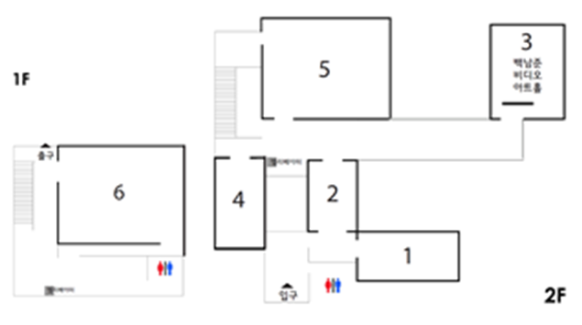
소마(SOMA)미술관?
Page. 5
미술관 소개
1관과 2관의 특징 학술적인 전시 기획으로 전문성 강화 Vs 관람객과 소통으로 대중성 제고
1관은 학술적인 전시로 전문성을 추구하고
해외 대형전시로 대외 입지를 구축하여
테마 중심의 기획전시로 특화되었던
전시공간이었다면, 새로 개관되는 2관의
전시 성격은 대중적 체험 전시를 중심으로
미술관을 찾은 관람객과의
소통을 확장하게 됩니다.
또한 전시 영역의 확장으로 개인이나
관련 단체에 전시장의 대관도 가능해집니다.

Slide 7
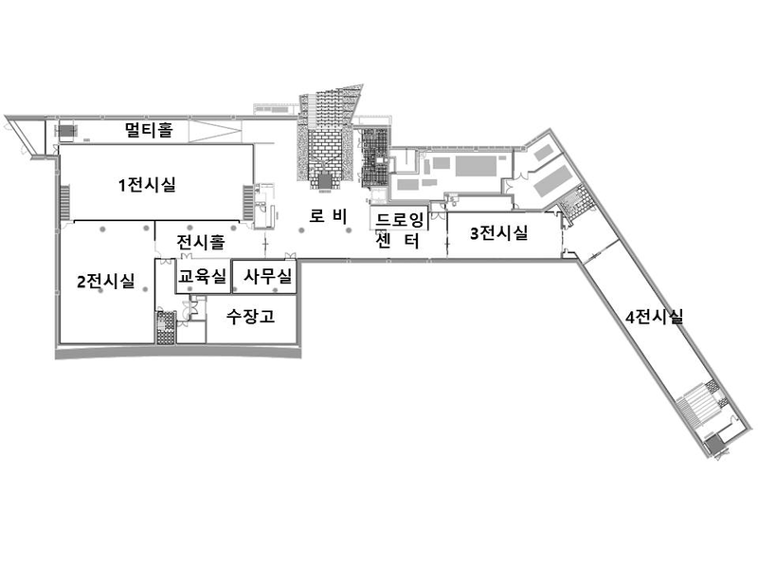
소마(SOMA)미술관?
Page. 6
미술관 소개
2관에서는 드로잉, 조각 기획 전시를 특화 시켜
또 다른 느낌의 감성과 소통의 장으로 운영되는데,
독립적인 드로잉센터 및 드로잉 전용전시장 확보
(제3전시실)로 드로잉 관련 다양한 프로그램을 구성,
기획전을 확대 진행하고 있습니다. 2관은 야외조각공원과의 연계성도 강화되었습니다.
그래서 야외조각공원과 실내 전시장이 자연스럽게
상호 작용될수 있도록하고 공간적 확장을 계기로
다양한 체험 서비스는 물론 소규모 관람객 참여형
문화행사로 고객과의 소통을 활발히 하고
장르 융합적 문화행사 기획을 통하여 다양한
문화서비스 제공합니다.

Slide 8
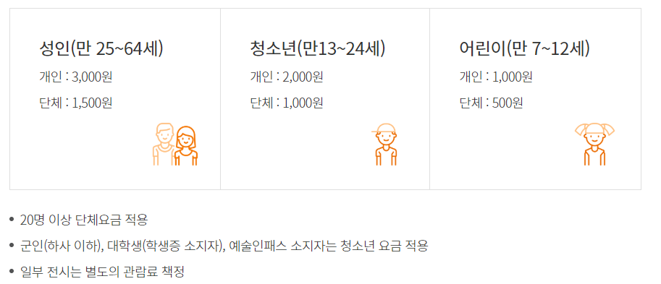
소마(SOMA)미술관?
Page. 7
관람안내
관람 시간 : 10:00 ~ 18:00 (입장 마감 17:00)
휴관일 : 매주 월요일, 신정, 설 및 추석 당일
도슨트 시간 : 14:00, 16:00 (2회)
관람료 :

Slide 9
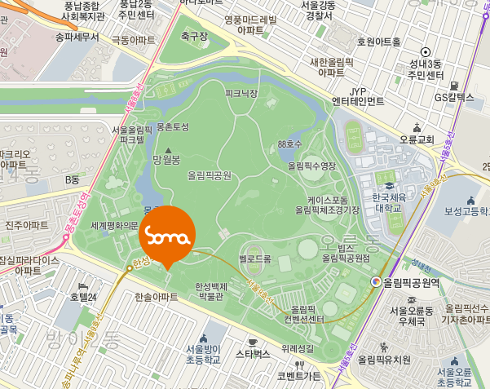
소마미술관 위치
Page. 8

Slide 10
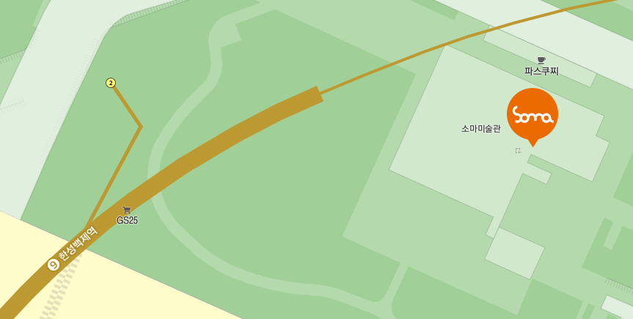
소마미술관 위치
Page. 9
주변 역 : 5호선 방이역, 올림픽공원역(한국체대)
8호선 뭉촌토성역(평화의문)
9호선 한성백제역, 올림픽공원역

Slide 11


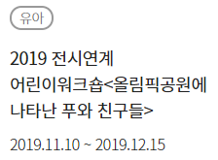

진행중인 전시
Page. 10
1관 - 안녕, 푸
전시 기간 : 2019.08.22 ~ 2020.01.05
주최/주관 : 빅토리아 앤 알버트 뮤지엄 / ㈜바이스
작가 : E.H쉐퍼드, A.A밀른 등
출품작 : 곰돌이 푸 원작 속 이야기 소재 230여 점
전시연계 프로그램
외 1개

Slide 12


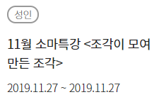

진행중인 전시
Page. 11
2관 – 조각_조각
전시 기간 : 2019.08.30 ~ 2019.12.22
주최/주관 : 국민체육진흥공단 / 소마미술관
작가 : 국내작가 16명
출품작 : 조각 및 설치작품 50여 점
전시연계 프로그램

Slide 13

진행중인 전시
Page. 12
2관 – 조각_조각
2관 – 우리들을 위한 작업
전시 기간 : 2019.11.22 ~ 2019.12.22
주최/주관 : 국민체육진흥공단 / 소마미술관
작가 : 소마미술관 드로잉센터 작가들

Slide 14
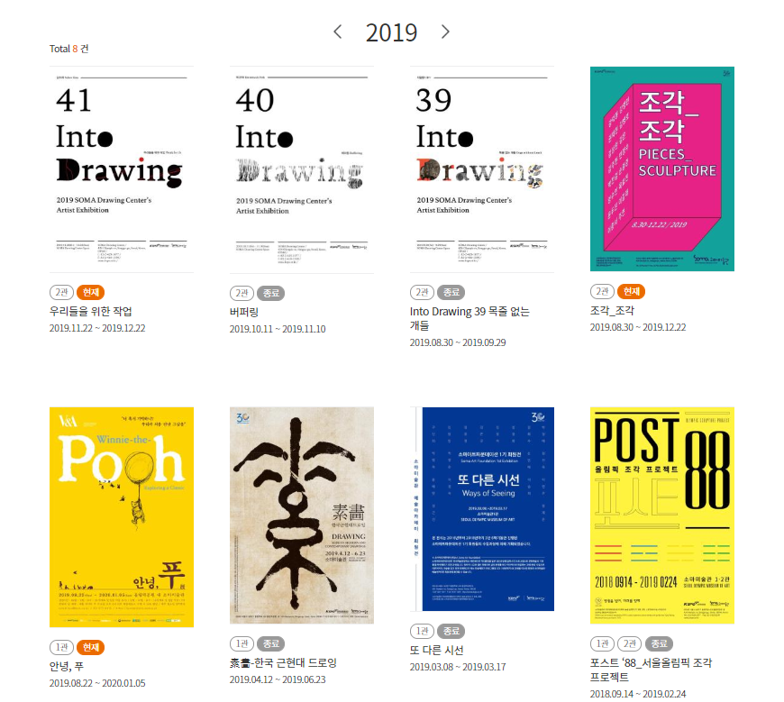
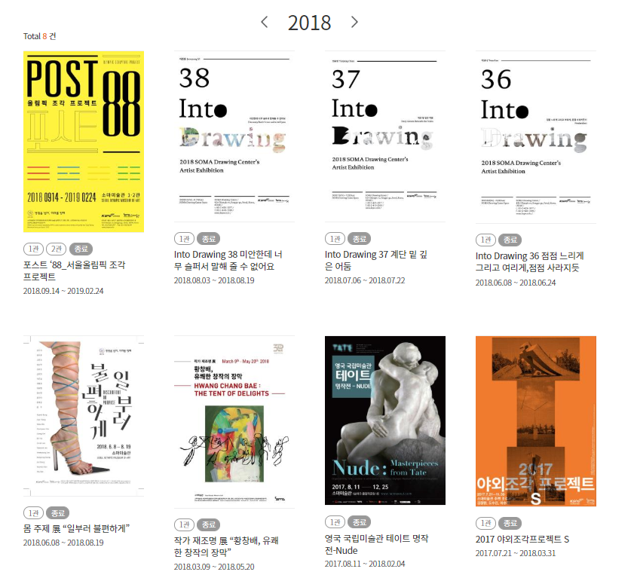
소마미술관의 전시작
Page. 13

Slide 15
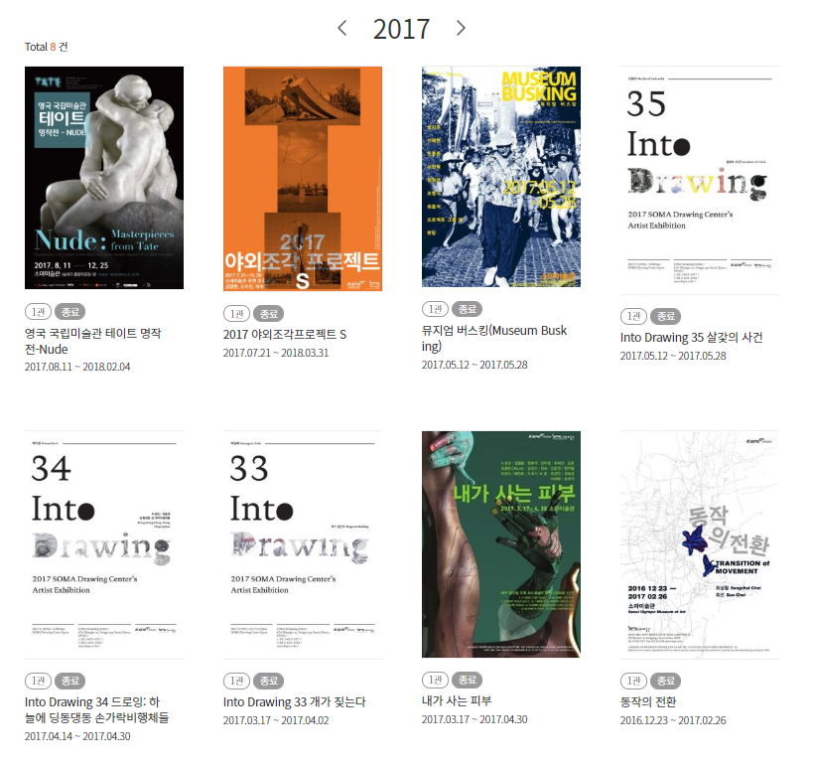
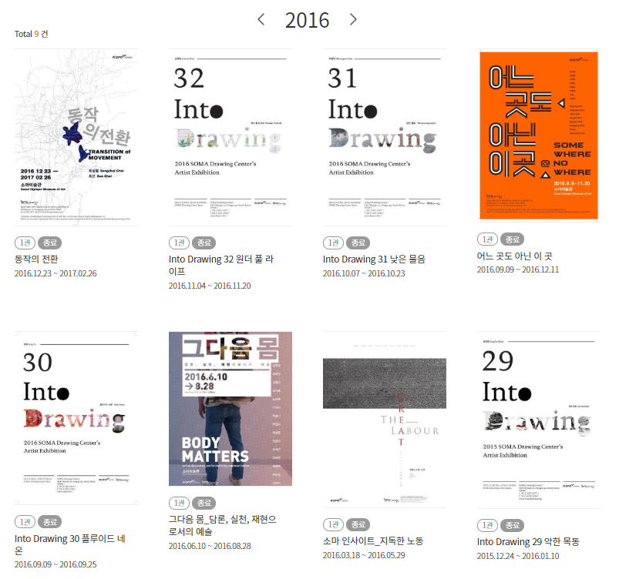
소마미술관의 전시작
Page. 14

Slide 16
소마미술관의 전시작
Page. 15
소마미술관은 1관에서는 다양한 주제의 전시회와
외부 작품들에 대한 초청 전시회를 실행합니다.
조각 공원에서 시작된 미술관답게 2관에서는 조각, 설치 미술작품에 대한 전시를
주로 진행하며 소마미술관에서 진행하는 드로잉센터에 공모한 작가들의 작품을
전시합니다.

Slide 17

드라마 속 소마미술관
Page. 16
소마미술관에서 벌어지는
사랑, 우정, 질투 <그녀의 사생활>
꽤 오래 전부터 한류 속 드라마 열풍이 이어지고 있습니다. 각 드라마의 영상미와 촬영기술은 날이 갈수록 발전하고 있으며, 촬영지의 아름다운 풍경도 대한민국의 여러 모습을 보여주고 있습니다. 이렇듯 드라마 퀄리티가 높아지면서 주요 촬영 장소가 관광지화 되거나 데이트 코스로 각광받는 경우가 많아지고 있습니다.

Slide 18
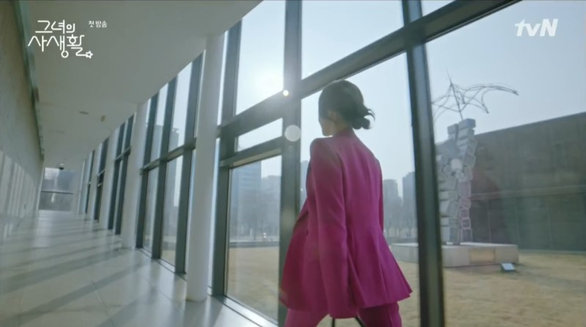
드라마 속 소마미술관
Page. 17
드라마 <그녀의 사생활>의 배경 소마미술관
이러한 창문들은 미술관 내부와 외부를 수시로 넘나드는 시
각적, 공간적 개방성으로 역동적인 관람 동선을 제공하고 있습니다. 기존의 답답하고 밀폐된 듯한 공간에서 보는 전시가 아닌 자연 속에서 작품을 감상하는 듯한 느낌을 줍니다.

Slide 19
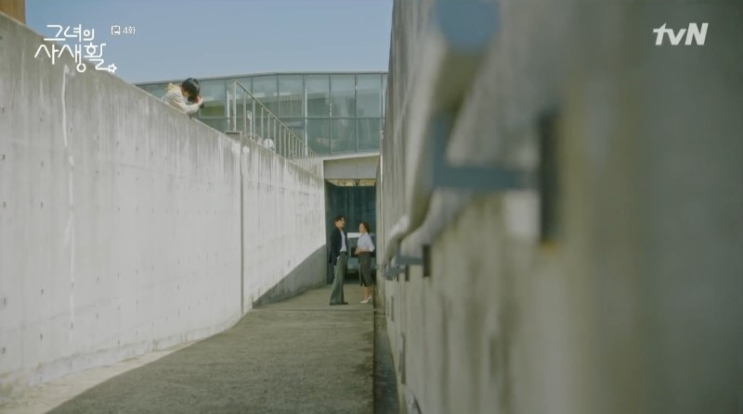
드라마 속 소마미술관
Page. 18
2관의 실내 전시공간은 서로 연결된 전시실과 독립된 전시실을 포함해 총 4곳의 전시실로 이뤄져 있습니다. 소마미술관의 전체적인 외관은 거친 터치의 노출 콘크리트와 다듬어지지 않은 목재 마감재를 이용한 친환경적이면서도 모던한 감성을 가진 건축물의 형태를 띄고 있습니다.
이러한 모던한 감성을 가진 건축물들은 특히 인물사진을 촬영하기에 적합한 장소인데 연인들이 서로의 모습을 담아주거나 커플 사진을 촬영하기에도 좋은 명소입니다. 실제로 드라마에서도 서로의 마음을 확인하기 전 두 주인공이 연인 컨셉의 사진을 촬영하는 모습을 볼 수 있습니다.

